Slide 1
Příběh mysli v moderní filosofii
3
Baruch Spinoza

Slide 2
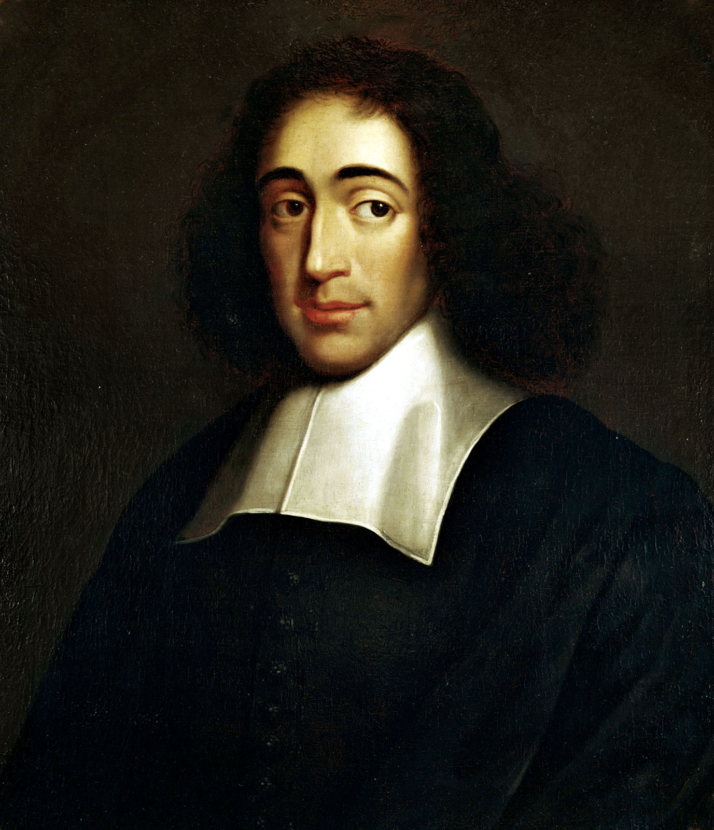
Spinoza (1632-1677)

Slide 3
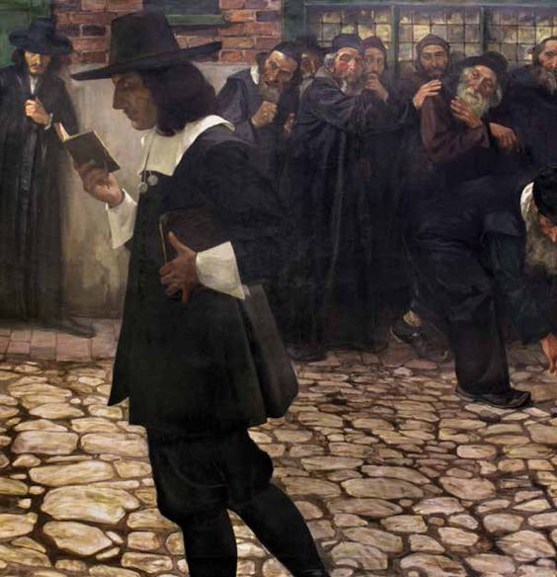
Exkomunikace (herem) 1656
‘Budiž proklet ve dne i v noci, proklet, když spí i když vstává, proklet když vychází i když se vrací. …
Varujte se, ať se s ním nikdo ani písemně či ústně nestýká, ať mu nikdo neprojeví přízeň, ať s ním nikdo nedlí pod jednou střechou, ať nikdo nepřijde do jeho blízkostí na čtyři lokty, ať nikdo nečte písmo, které složil nebo napsal!’
Malíř, Samuel Hirszenberg

Slide 4
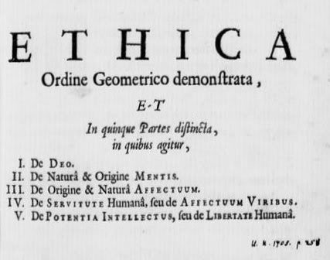

Slide 5
Ateista?
‘Náčelník všech bezbožníků své doby’
(atheorum nostrae aetatis princeps) (Buddeus, 1717)

Slide 6
Ateista?
‘Náčelník všech bezbožníků své doby’
(atheorum nostrae aetatis princeps) (Buddeus, 1717)
Či teista?
‘Theissimus’ (Goethe)
‘Muž opojený Bohem’ (Novalis)

Slide 7
Dnes
1. Deus sive natura
2. Mysl jako „idea těla“
3. Determinismus a svoboda

Slide 8
1. Deus sive natura

Slide 9
Descartes o Boží substanci
‘Substancí nemůžeme chápat nic jiného než věc, která existuje tak, že k tomu, aby existovala, nepotřebuje žádnou jinou věc. Avšak můžeme pochopit pouze jednu substanci, která vůbec žádnou věc nepotřebuje, totiž Boha. Neboť o všech ostatních substancích poznáváme, že mohou existovat jedině díky Boží součinnosti. A tak … jméno substance nepřísluší Bohu a věcem stvořeným ve stejném smyslu.’
Descartes, Principy, I. 51

Slide 10
Bůh
‘Bohem rozumím absolutně nekonečné jsoucno, tj. substanci sestávající z nekonečného počtu atributů, z nichž každý vyjadřuje věčnou a nekonečnou esenci.’
Spinoza, Etika I, definice 6

Slide 11
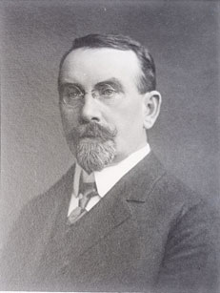
‘Spinoza se smělostí podivuhodnou vyvozuje vlastně přísně logické důsledky monoteismu.’
František Drtina, Úvod do filosofie, 1926

Slide 12
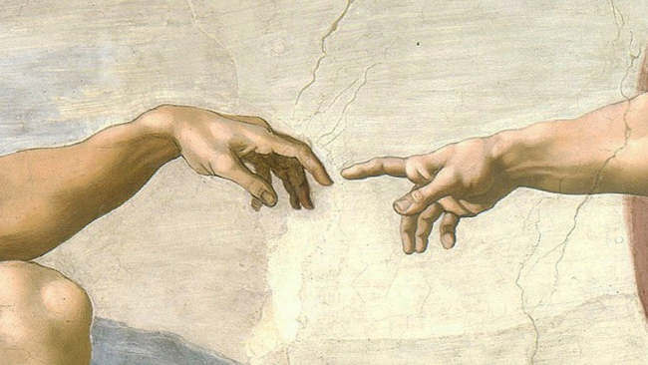
O stvoření
‘Tato nauka [stvoření] popírá dokonalost Boha. Jestliže totiž Bůh jedná za určitým účelem, nutně touží po něčem, co postrádá.’ (Etika I ‘O Bohu’, dodatek)

Slide 13
Deus sive natura
Bůh neboli příroda

Slide 14
Deus sive natura
Bůh neboli příroda
Etika, 4.4. (důkaz)

Slide 16
Vysvětlení pomocí vůle Boha je „útočiště v nevědomosti“
‘Jestliže spadne například někomu ze střechy na hlavu taška a zabije ho, budou dokazovat, že spadla, aby ho zabila, a to takto. Kdyby nespadla proto, že tomu Bůh chtěl, jak by se mohlo seběhnout zcela náhodně tolik okolností? Dejme tomu, že odpovíte: „Stalo se to proto, že právě zafoukal vítr a ten člověk měl tamtudy cestu.“ Budou namítat: „Proč zafoukal vítr právě tehdy? Proč ten člověk měl tamtudy cestu právě tehdy?“ Když na to odpovíte: „Vítr se zvedl právě tehdy, protože se už předchozího dne zvlnilo moře, ačkoli jinak bylo ještě klidné počasí, a ten člověk byl již dříve pozván na návštěvu ke svému příteli“, budou se dotazovat dál ... A tak se nepřestanou ptát po příčinách již udaných příčin, dokud se neutečete o pomoc k vůli Boha, tzn. dokud nevyhledáte útočiště v nevědomosti.’
Etika I, Dodatek

Slide 17
2. Mysl jako idea těla

Slide 18
Problém spojení mysli a těla u Descarta
„V jeho pojetí je mysl tak odlišná od těla, že nedokázal udat žádnou jednotlivou příčinu ani tohoto spojení, ani mysli samé, nýbrž musel se nutně utéci k příčině celého vesmíru, tj. k Bohu.“
Spinoza, Etika V, Předmluva

Slide 19
‘Případá mi jednodušší pokládat duši za materiální a rozlehlou než snažit se vysvětlit vzájemné působení nemateriální duše a materiálního těla.’
Princezna Alžběta Falcká (1618-1680)

Slide 20
Myšlení a rozlehlost jsou dvě strany stejné mince
‘Substance myslící a substance rozlehlá jsou jednou a toutéž substancí, která je chápána jak ve smyslu atributu [myšlení], tak i ve smyslu atributu [rozlehlosti]. Tak i modus rozlehlosti i idea tohoto modu jsou toutéž věcí vyjádřenou dvěma způsoby. Zdá se, že tohoto stavu věcí si byli mlhavě vědomi i někteří Hebrejové, kteří zastávali názor, že Bůh, rozum Boha a věci tímto rozumem chápané jsou jedno a totéž.’
Etika II, tvrzení 7

Slide 21
Myšlení a rozlehlost jsou dvě strany stejné mince
‘Substance myslící a substance rozlehlá jsou jednou a toutéž substancí, která je chápána jak ve smyslu atributu [myšlení], tak i ve smyslu atributu [rozlehlosti]. Tak i modus rozlehlosti i idea tohoto modu jsou toutéž věcí vyjádřenou dvěma způsoby. Zdá se, že tohoto stavu věcí si byli mlhavě vědomi i někteří Hebrejové, kteří zastávali názor, že Bůh, rozum Boha a věci tímto rozumem chápané jsou jedno a totéž.’
Etika II, tvrzení 7
‘Mysl a tělo, jsou totéž individuum, které je chápáno jednou ve smyslu atributu myšlení a podruhé ve smyslu atributu rozlehlosti.’
Etika II, tvrzení 21

Slide 22
Co je lidská mysl podle Spinozy?

Slide 23
Co je lidská mysl podle Spinozy?
Esence člověka je tedy něco, co je v Bohu a co nemůže být, ani být chápáno bez Boha, neboli je to stav čili modus, který určitým a determinovaným způsobem vyjadřuje přirozenost Boha. E. II, tvrzení 10

Slide 24
Co je lidská mysl podle Spinozy?
Esence člověka je tedy něco, co je v Bohu a co nemůže být, ani být chápáno bez Boha, neboli je to stav čili modus, který určitým a determinovaným způsobem vyjadřuje přirozenost Boha. E. II, tvrzení 10
Předmětem ideje, která konstituuje lidskou mysl, je tělo neboli určitý skutečně existující modus rozlehlosti a nic jiného. E. II, tvrzení 13

Slide 25
Idea těla je jako periskop

Slide 26
Vlastnostní dualismus
vs.
Substanciální dualismus

Slide 27
Psychofyzický paralelismus místo interakce
„Ať tedy chápeme přírodu pod atributem rozlehlosti, nebo pod atributem myšlení, nebo pod jakýmkoli jiným atributem, nalezneme jediné a stále totéž uspořádání neboli jedinou a stále tutéž spojitost příčin, tj. stále jeden a týž sled věcí … Pokud jsou chápány jako mody rozlehlosti, musí být i uspořádání celé přírody explikováno pouze z atributu rozlehlosti. Totéž platí i o jiných atributech.“
Etika, Tvrzení 7, poznámka

Slide 28
Žádné vzájemné kauzální působení mysli a těla
‘Tělo nemůže determinovat mysl k přemýšlení ani mysl nemůže determinovat tělo k pohybu, ani ke klidu, ani k čemukoli jinému (pokud vůbec něco jiného je).’
Etika III, 2

Slide 29
Co je idea mysli?
‘Idea mysli je s myslí spojena stejným způsobem, jakým je mysl spojena s tělem. [....] Idea mysli, tj. idea ideje, není ve skutečnosti nic jiného než forma ideje, pokud ji chápeme jako modus myšlení bez vztahu k předmětu. Neboť ví-li někdo něco, pak současně s tím ví, že něco ví, a současně také ví, že ví, že něco ví a tak do nekonečna.’
E. II, tvrzení 21

Slide 30
Důsledky nauky, že mysl je idea těla
1. Bez svého těla mysl není nic
2. Není žádný osobní posmrtní život
3. Dokonalost mysli odpovídá dokonalosti těla
4. Panpsychismus
5. Není svobodná vůle

Slide 31
3. Determinismus a svoboda

Slide 32
Blud svobodné vůle
‘Zdá se, že většinou autorů, kteří psali o afektech a o tom, jak má člověk žít, nepojednávala ve svých dílech o věcech, jež jsou podrobeny obecným zákonům přírody, ale o věcech, jež jsou mimo přírodu. Zdá se dokonce, že člověka v přírodě chápou jako jakýsi stát ve státě. Domnívají se, že lidé přírodní řád spíše porušují, než aby se jím řídili, že mají absolutní moc nad svými činy a nejsou determinováni ničím jiným než sami sebou.’
Etika III, úvod

Slide 33
Člověk není „jakýsi stát ve státě“

Slide 34
Proti svobodné vůli
‘Opilec se domnívá, že říká ve shodě se svobodným rozhodnutím své mysli slova, která by později raději vzal zpátky. Stejně tak blázen, žvanil, dítě a mnoho jiných jim podobných se domnívají, že mluví ze svého svobodného rozhodnutí, a přitom ve skutečnosti nejsou schopni ovládat příval slov, jež se jim derou do úst.’
Etika III, tvrzení 2, poznámka

Slide 35
Intelektuální svoboda
Vnímat svět „z hlediska věčnosti“ (sub specie aeternitatis).
‘Svoboda neznamená svobodu od nutnosti, ale uvědomění si nutnosti.’ (Roger Scruton o Spinozovi)

Slide 36
Přitakání nutnému rádu přírody
‘Kdo správně pochopil, že vše plyne z nutnosti božské přirozenosti a že vše se děje podle zákonů a pravidel věčné přírody, ten nenalezne nic, co by bylo hodno jeho nenávisti, výsměchu nebo pohrdání, a nebude mít s ničím soucit [miserere], nýbrž bude se snažit, pokud lidská ctnost stačí, aby dobře jednal, jak se říká, a radoval se.’
Etika IV, tvrzení 50, poznámka

Slide 37
Láska k Bohu a překonání strachu smrti
[Z rozumové lásky k Bohu] pramení nejvyšší možná spokojenost, vyplývá z toho, že lidská mysl může být takové přirozenosti, že to, o čem jsme dokázali, že z ní zaniká s jejím tělem, nemá vzhledem k tomu, co z ní trvá, žádnou důležitost.
Část V, Tvrzení 38, poznámka

Slide 38
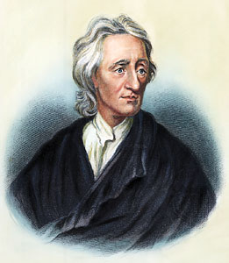
Přiští týden: John Locke, Esej o lidském rozumu Kniha II, kapitola i

